Slide 1
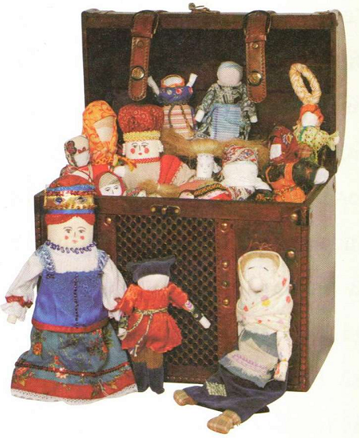
Из истории русских народных кукол
Автор:
Реньго Анастасия Дмитриевна,
ученица 8Б класса
МБОУ ВСОШ № 121
Руководитель:
Балуева Елена Владимировна,
учитель МБОУ ВСОШ № 121

Slide 2
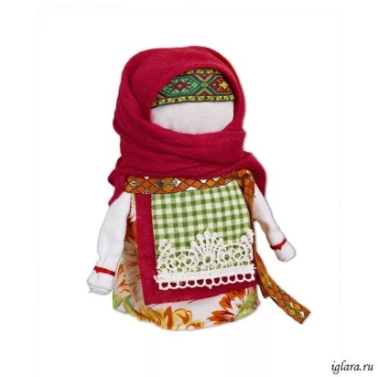
Задачи:
Выяснить, когда появились
первые куклы в России
Определить, какое значение имели
куклы в жизни людей

Slide 4
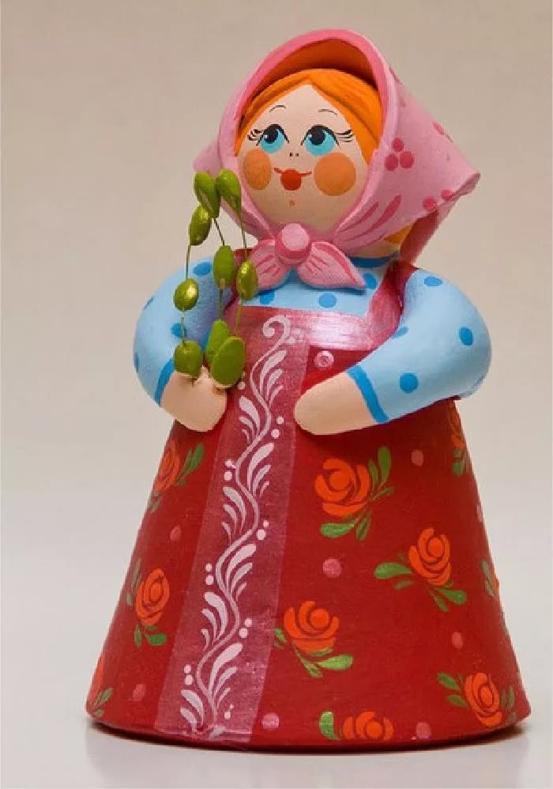
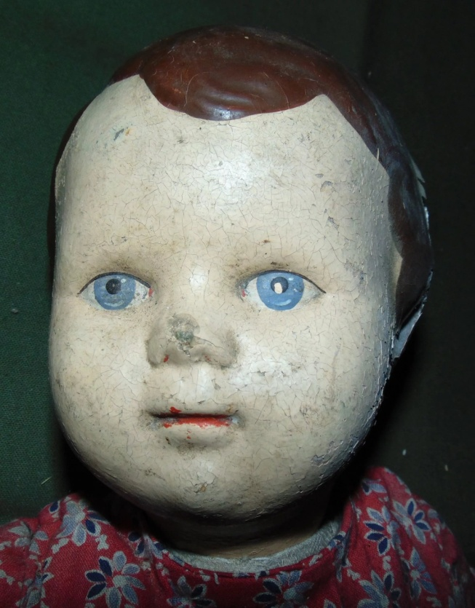
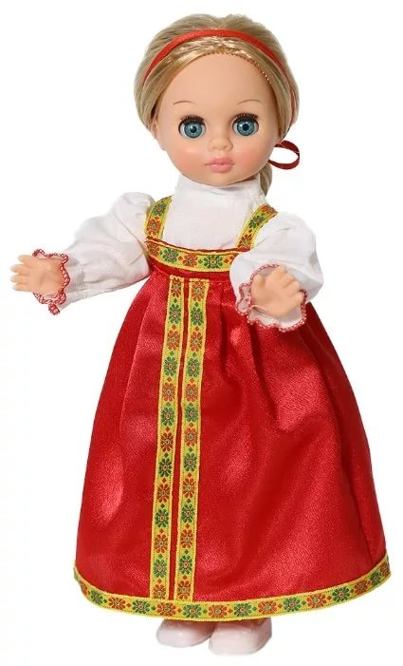
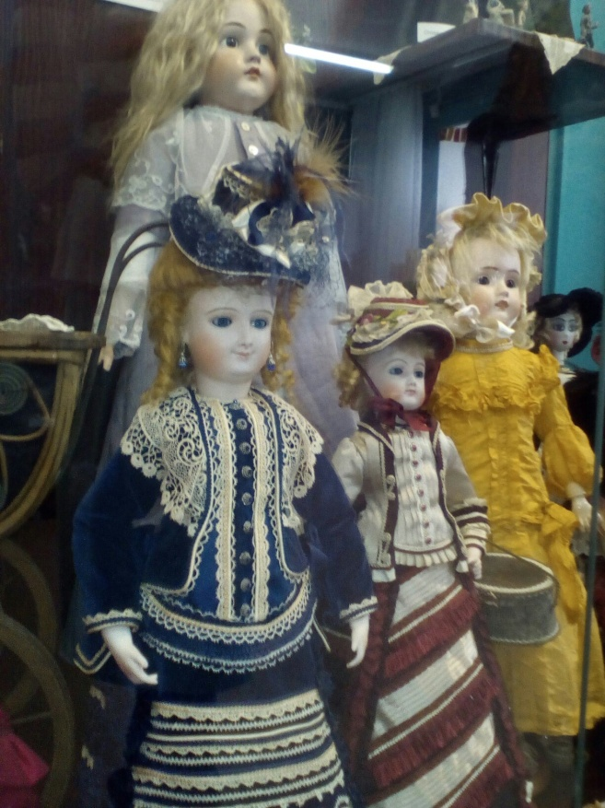
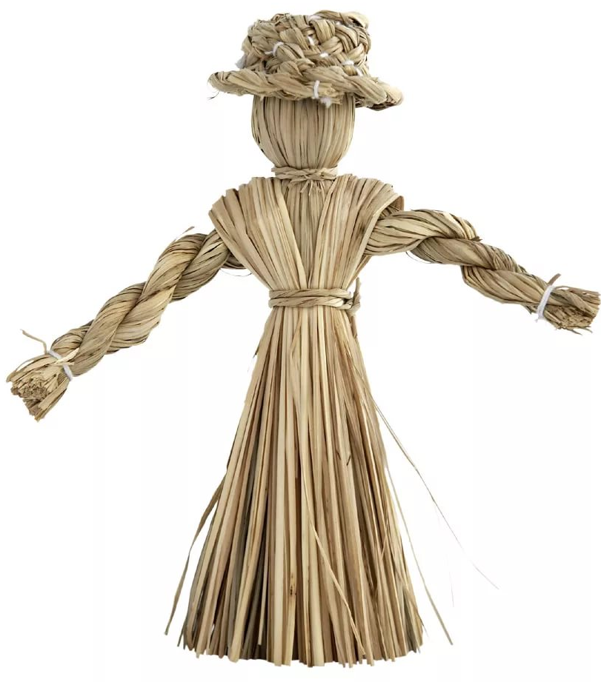

Slide 5
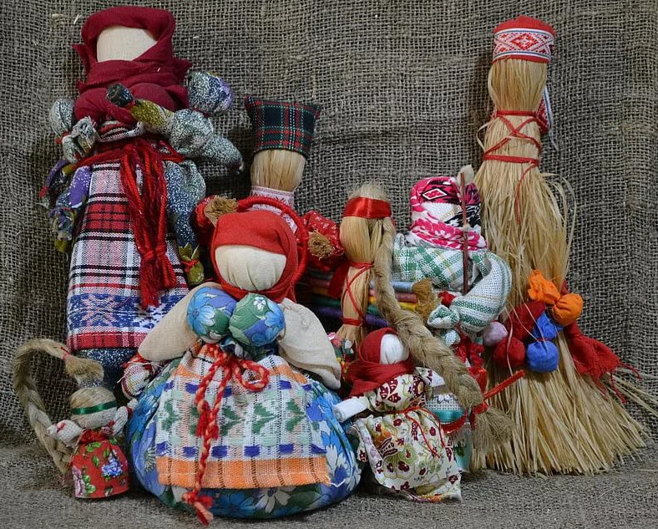
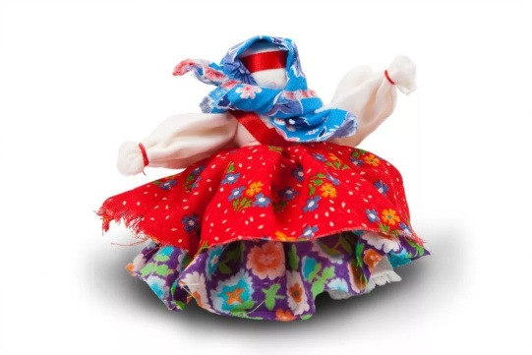

Slide 6
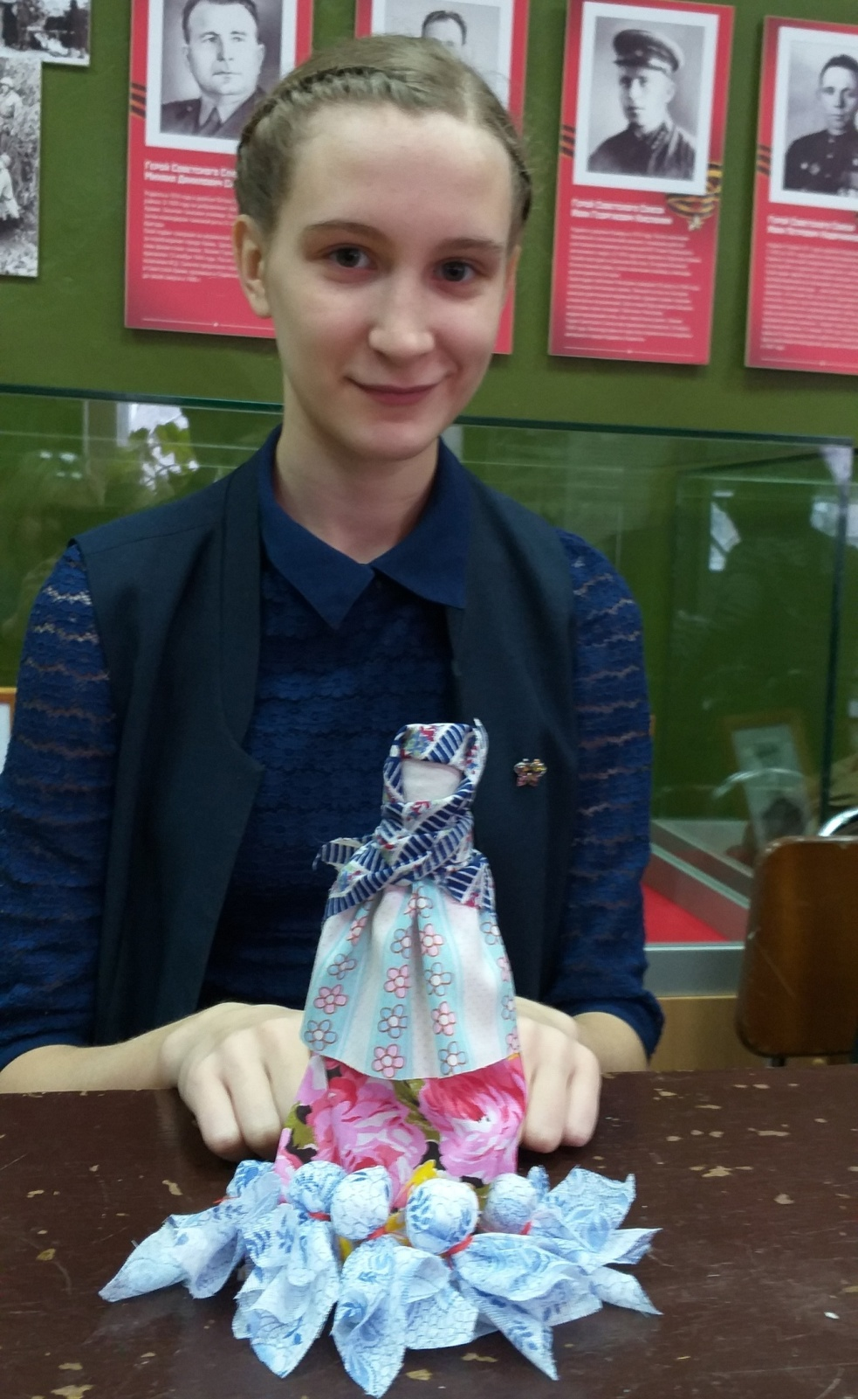
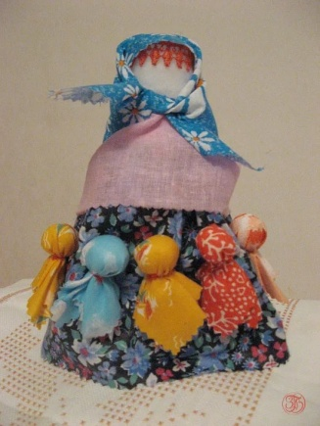

Slide 7
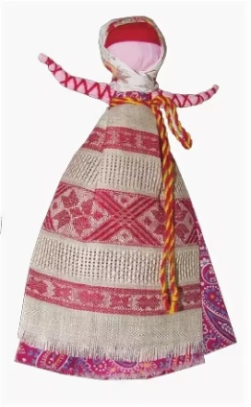
«Кто в куклы не играл,
тот счастья не видал»
пословица

